Slide 1
Bài 28: Y y

Slide 2
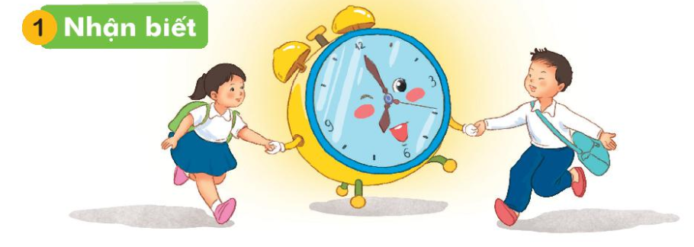

1. Nhận biết
Thời gian quý hơn vàng bạc

Slide 3
2
Đọc
y
qu | y
quy
quy
quỳ
quý
quỹ
quỵ
ý

Slide 4
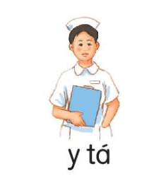



Slide 5
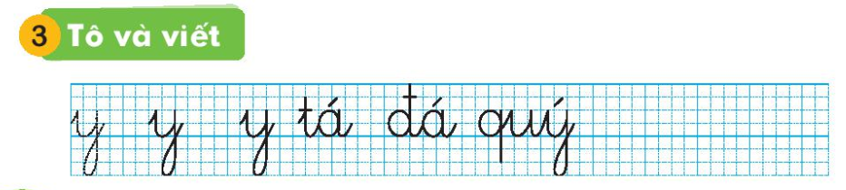

Slide 6
Đọc

Slide 7
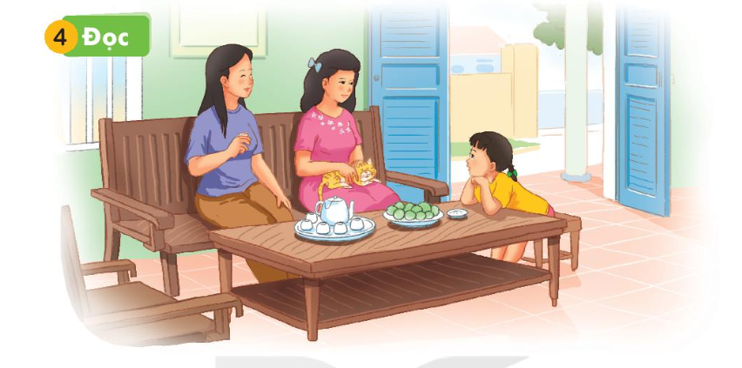
Mẹ và hà ghé nhà dì Kha. Dì kể cho Hà nghe về bà. Hà chú ý nghe Hà kể.

Slide 8
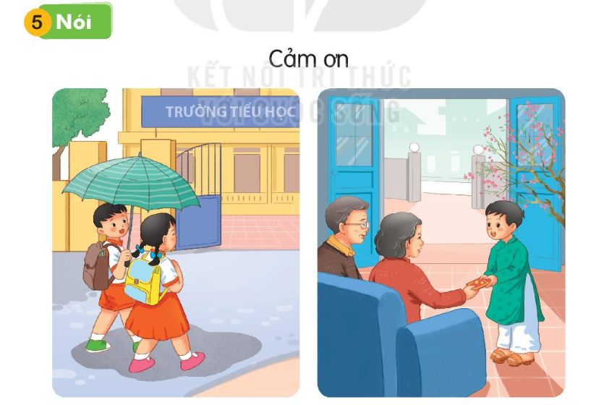

Slide 9

Củng cố
Vừa rồi các con học âm gì?

